Slide 1
2022牛客寒假算法基础集训营第3场
出题大佬：四糸智乃
特邀讲题嘉宾：四糸智乃
菜鸡主持人：邓丝雨

Slide 2
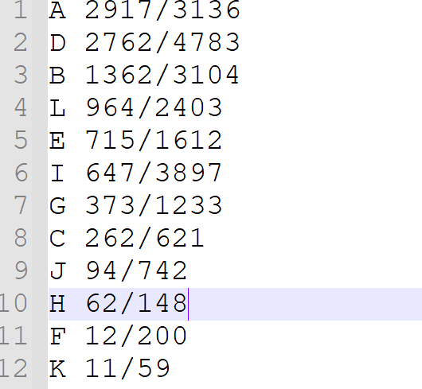
总体情况：
出题人认为的难度升序排序 : ADBELICGJKHF
我认为的难度升序排序： ADBLEICGHJKF
实际通过人数

Slide 3
题号 | 类型 | 思维 | 代码 | 综合难度
A | 签到 | 0 | 0 | 0
B | 背包 | 2 | 2 | 2
C | dp | 3 | 2 | 3
D | 暴力 | 0 | 1 | 1
E | 暴力 | 2 | 3 | 3
F | 并查集启发式合并 | 4 | 5 | 5
G | 读懂题目，树的性质 | 3 | 2 | 3
H | 树的性质 | 3 | 4 | 4
I | 双指针/预处理 | 3 | 2 | 3
J | 数学 | 4 | 3 | 4
K | 数学+数论分块 | 4 | 3 | 4
L | 模拟 | 1 | 3 | 2

Slide 4
A-智乃的Hello XXXX
水题不多说

Slide 5
B-智乃买瓜
智乃来到水果摊前买瓜，水果摊上贩卖着N个不同的西瓜，第i个西瓜的重量为wi​。智乃对于每个瓜都可以选择买一个整瓜或者把瓜劈开买半个瓜，半个瓜的重量为wi/2​​。
也就是说对于每个西瓜，智乃都有三种不同的决策：
购买一整个重量为wi​的西瓜
把瓜劈开，购买半个重量为wi/2​​的西瓜
不进行购买操作
为了简化题目，我们保证所有瓜的重量都是一个正偶数。
现在智乃想要知道，如果他想要购买西瓜的重量和分别为k=1,2,3...M时，有多少种购买西瓜的方案，因为这些数字可能会很大，请输出方案数对109+7取余数后的结果。

Slide 6
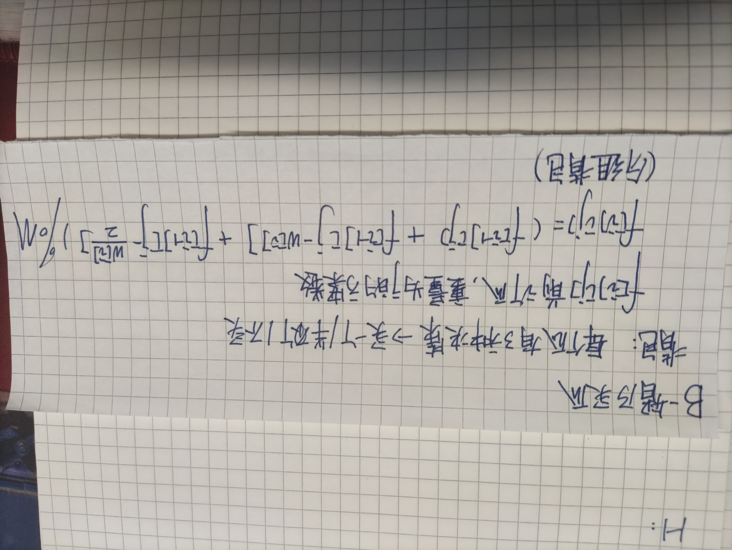

Slide 7
C-智乃买瓜(another version)
现在智乃知道，购买西瓜的重量和分别为k=1,2,3...M时，购买西瓜的方案的种类数对10^9+7取余数后的结果。她想要还原水果摊贩卖的这若干个不同的西瓜重量分别为多少，请你构造一个贩卖N个不同西瓜的水果摊，其购买西瓜的重量和满足智乃的要求，当出现有多种符合题目描述的答案时，你只用输出任意一种。我们保证输入的数据至少存在一个N≤10 3 的合法解。

Slide 8
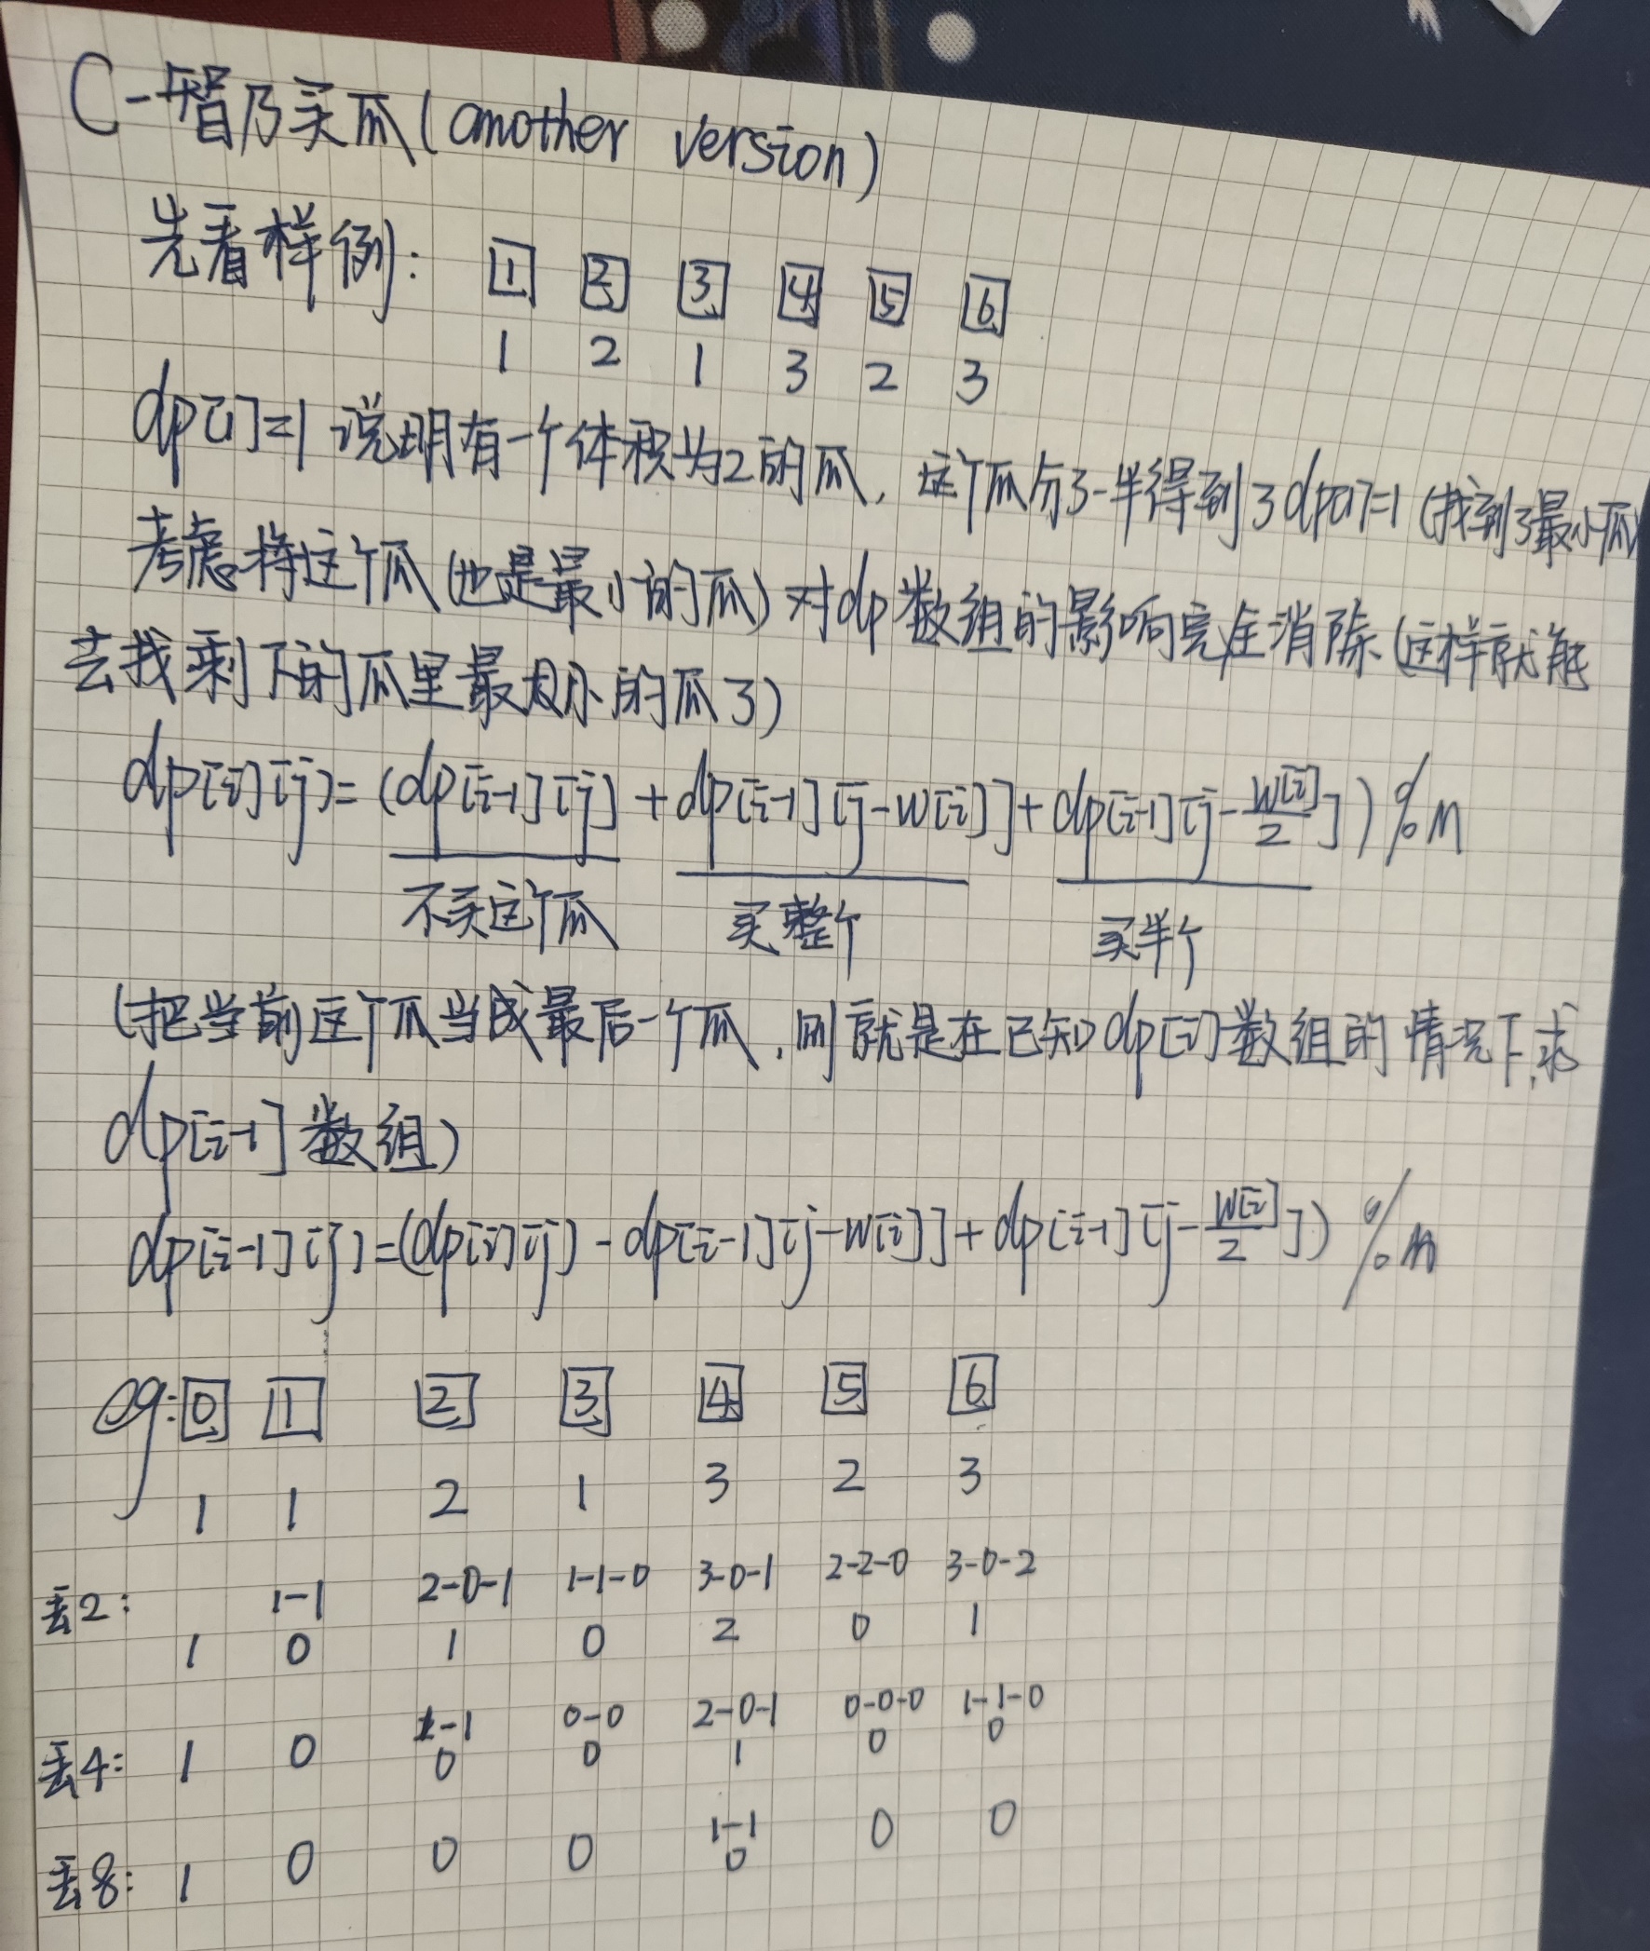

Slide 9
D-智乃的01串打乱
智乃有一个长度为N仅有字符′0′和′1′组成的字符串，现在智乃想把这个01串打乱，变得和之前不一样。请你将这个01串打乱后输出。
打乱指的是，打乱后的01串和原本的01串中字符′0′和′1′的数目相同，字符串长度相同，且至少存在一个位置上的字符不同。

Slide 10
E/F-智乃的数字积木
智乃酱有N块积木，每一块积木都有自己的颜色以及数字，这N块积木颜色的范围从1到M，数字的范围从0到9。
现在智乃酱把这些积木从左到右排成一排，这样积木看上去就形成了一个大整数，智乃觉得这个数字不够大，所以他决定交换一些积木使得这个大整数尽可能的大。
具体来讲，智乃可以在任意时刻无限次的交换相邻且同色的数字积木。 但是即使这样，智乃觉得这个数字还是不够大。
所以智乃酱拿出了她的油漆桶，她决定进行K次操作，每次操作都选中两种颜色P,Q，然后将所有颜色为P的积木染成颜色Q。
当然，在染色结束后智乃酱也是可以交换相邻同色积木进行调整。
现在智乃想要知道，她进行K次染色操作之前，以及每次染色后能够通过交换得到最大的正整数是多少，当然啦，这个大整数被允许包含前导零。
因为这个大整数很大，所以只要求你输出答案对10^9+7取余数的结果即可。

Slide 11
E:
1≤N,M≤10^5,0≤K≤10
F:
1≤N,M≤10^5,0≤K≤10^5

Slide 12
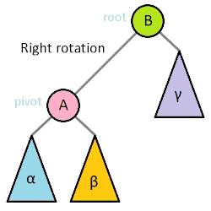
G/H-智乃的树旋转
树旋转是在二叉树中的一种子树调整操作， 每一次旋转并不影响对该二叉树进行中序遍历的结果。
树旋转通常应用于需要调整树的局部平衡性的场合。树旋转包括两个不同的方式，分别是左旋和右旋。 两种旋转呈镜像，而且互为逆操作。
如图所示，为树的左旋转和右旋转示意图。当A节点位于B节点的左子树时，可以进行以A{A}A节点为旋转轴的右旋转，反之可以进行以B节点为旋转轴的左旋转。

Slide 13
智乃最近学习了树旋转，树旋转的本质是二叉树旋转轴节点与其父节点父子关系的改变，从视觉效果上看起来好像整个树进行了“旋转”。
在实际的操作过程中，如果指定旋转轴，其实就没有所谓“左旋转”和“右旋转”的区别，当旋转轴确定时，将只有一种旋转方法，遵循以下规则。
根节点无法作为旋转轴被选定。
当旋转轴是其父节点的左子树时，旋转轴只能进行右旋转。
当旋转轴是其父节点的右子树时，旋转轴只能进行左旋转。
现在智乃有一颗尺寸大小为N二叉树，智乃对其做了一次旋转操作将其打乱，她想让你通过一系列树的旋转操作将其还原，要求你的操作次数不多于N^2次。

Slide 14
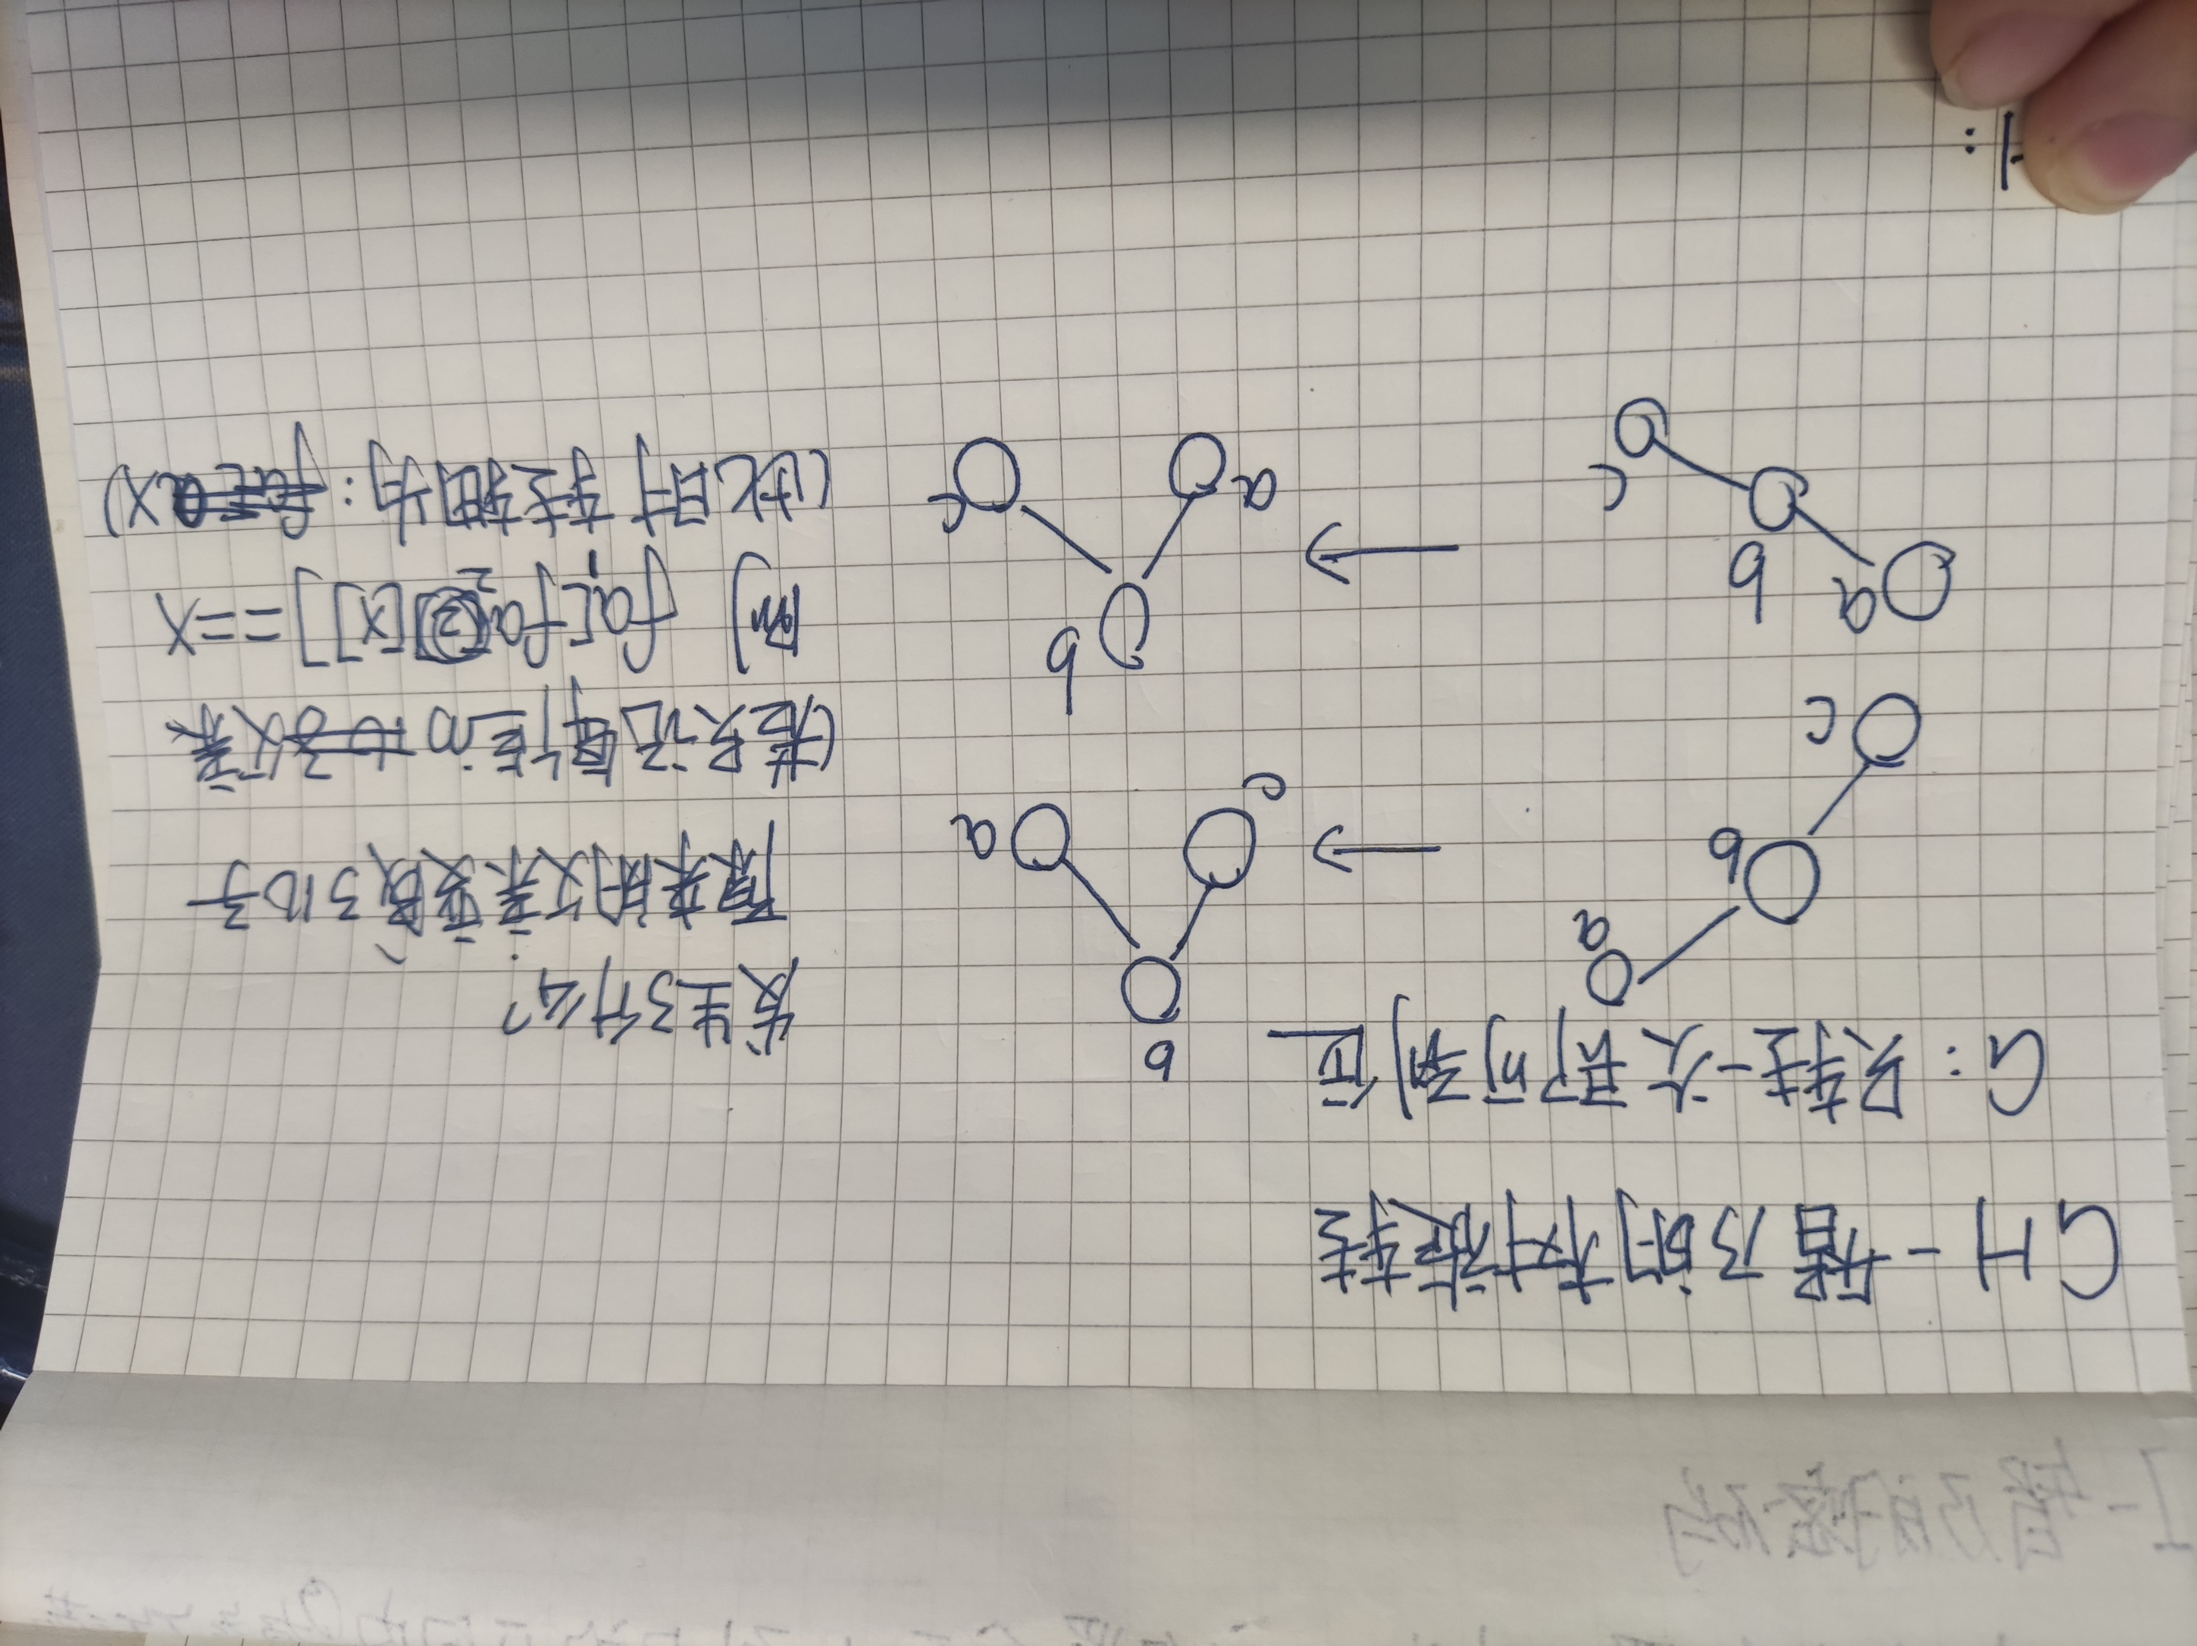

Slide 15
I-智乃的密码
智乃去注册账号，他发现网站的的密码必须符合以下几个条件
密码是仅包含大小写英文字母、数字、特殊符号的字符串。
密码的长度不少于L个字符，并且不多于R个字符。
密码中应该至少包括①大写英文字母、②小写英文字母、③数字、④特殊符号这四类字符中的三种。
所谓特殊字符，是指非大小写字母、数字以及空格回车等不可见字符的可见字符，包括但不限于"~!@#$%^&*()_+"。
现在智乃有一个长度大小为N的字符串S，她想知道S串中有多少个子串是一个符合条件的密码，请你帮助智乃统计符合条件的密码数目。
子串是指字符串中某一段连续的区间，例如对于字符串"abcde"来说，"abc","cde"都是它的子串，而"ace"不是它的子串。

Slide 16
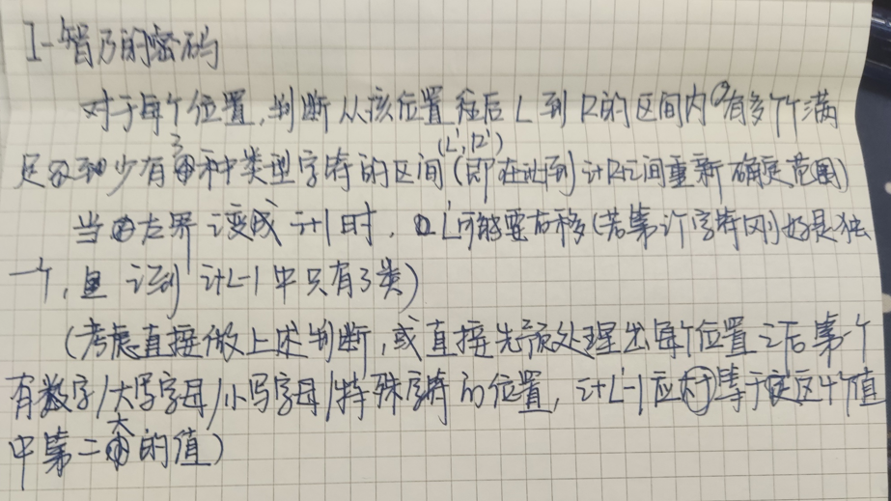

Slide 17
J-智乃的C语言模除方程
模除是一种不具交换性的二元运算。模除（又称模数、取模操作、取模运算等，英语：modulo有时也称作 modulus得到的是一个数除以另一个数的余数，给定两个正整数：被除数a和除数n，得到的是使用欧几里德除法时a/n的余数。
而当a和n出现负数时，通常的定义就不适用了，不同的编程语言对结果有不同的处理。
在c/c++语言中，模除用符号%来表示，表达式a%n意为求被除数a除以除数n所得余数。
c/c++语言中，当被除数a或者n出现负数时，运算的过程中首先将a和n作为非负整数进行运算，然后得出结果时符号与被除数a保持一致。举个例子，比如(−5)%3=−2而5%(−3)=2。
现在智乃有一个模除方程：x%P=Q(Q∈[l,r]){x\%P=Q,其中x为未知数，P为给定常数,Q{Q}Q可为区间[l,r]内的任意整数，%运算遵循c/c++中模除运算的运算法则。
显然这个方程的解并不为一，所以智乃现在给你划定了一个整数答案区间[L,R]，询问答案区间[L,R]内有多少符合条件的整数x{x}x能使得等式x%P=Q(Q∈[l,r])成立。

Slide 18
K-智乃的C语言模除方程(another version)
现在智乃有一个模除方程：P%x=Q 其中x为未知数，P为给定常数,Q可为区间[l,r]内的任意整数，%运算遵循c/c++中模除运算的运算法则。
显然这个方程的解并不为一，所以智乃现在给你划定了一个整数答案区间[L,R]，询问答案区间[L,R]内有多少符合条件的整数x{x}x能使得等式P%x=Q(Q∈[l,r]) 成立。

Slide 19
L-智乃的数据库
现在智乃把这张数据库表导出给你，请你执行一个SELECT COUNT(*) FROM Table GROUP BY ...;的查询语句，请你把查询的结果告诉智乃。为了简化问题，我们假设数据库的表由NN条记录以及M个字段组成，且这些字段的类型均为int类型。
4 3
id name val
1 1 2
1 1 3
1 2 1
2 2 2
SELECT COUNT(*) FROM Table GROUP BY name,id;

Slide 20
